Slide 1
§8.3 幂级数
一、函数项级数的一般概念

Slide 2


收敛点与收敛域:

Slide 3

和函数:
函数项级数的部分和
余项
(x在收敛域上)

Slide 4
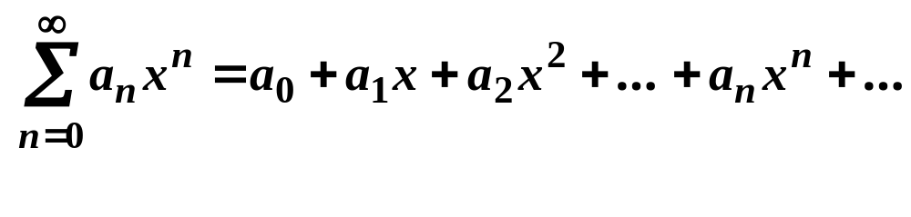


二、幂级数及其收敛半径
1形如

Slide 5


Slide 6

定理1 (Abel定理)
证明

Slide 9


Slide 10

称为幂级数的收敛区间.
幂级数的收敛域:
规定

Slide 11

证:

Slide 12
由比值审敛法,

Slide 14


Slide 15

例1 求下列幂级数的收敛域:
解
该级数收敛
该级数发散

Slide 16



Slide 17

解
缺少偶次幂的项
级数收敛,

Slide 18

级数发散,
级数发散,
级数发散,
原级数的收敛域为

Slide 19




Slide 20



Slide 21
三、幂级数的运算
1.代数运算性质:
(1) 加减法
( 其中

Slide 22
(2) 乘法
(其中

Slide 23
2.和函数的分析运算性质:

Slide 24
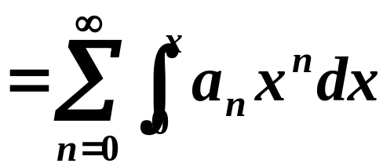
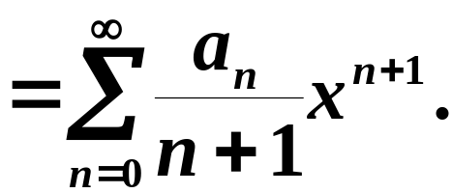
(收敛半径不变)

Slide 25
(收敛半径不变)

Slide 26

解

Slide 28

解:
收敛区间(-1,1),

Slide 29

解
两边逐项积分

